Slide 1


Métodos de Ensamble II: Random Forest & Boosting
María Noelia Romero
Clase 18

Slide 2
Cuestiones operativas del curso: Próximos Deadlines
Clase siguiente: Viernes 13 de junio, virtual asincrónica (video)
Final Presencial: 27 de Junio. 17:00 h a 19:00 h.
2 secciones: 1) V o F, justifique 2) Aplicada conceptualmente (no se corre códigos)
Consultas: Email, Miércoles 4:00 pm a 5:00 pm o Calendly

Slide 3


En la clase de hoy
CART: Arboles de regresión y clasificación
Métodos basados en Arboles de Decisión
Bagging ⭐︎
Random︎ Forest ⭐︎
Boosting ⭐︎

Slide 4
Métodos basados en Árboles II: Random Forest
References
† James, G., Witten, D., Hastie, T., Tibshirani, R., & Taylor, J. (2023). An introduction to statistical learning: With applications in Python. Chap. 8.2.2
* Friedman, J., Hastie, T., & Tibshirani, R. (2001). The elements of statistical learning (Vol. 1). Chap 15
Efron, B., & Hastie, T. (2016). Computer age statistical inference. Chap. 15

Slide 5
Random Forest: Motivación intuitiva
Problema de Bagging: árboles correlacionados
Si hay una variable importante, siempre esta primero. Entonces, todos los árboles serán muy similares.
Solución de Random Forest: Bajar la correlación entre los árboles de muestras bootstrapeadas

Slide 6
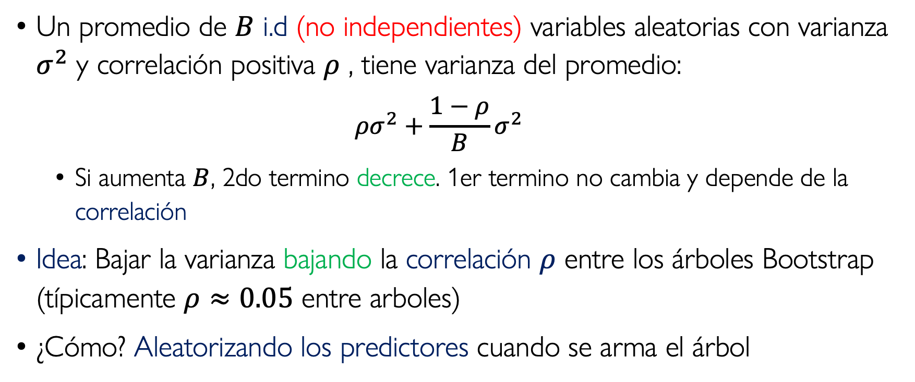
Random Forest: Motivación formal
Un promedio de $B$ i.d (no independientes) variables aleatorias con varianza $σ^{2}$ y correlación positiva $ρ$ , tiene varianza del promedio:
$$ρσ^{2}+\frac{1−ρ}{B}σ^{2}$$
Si aumenta $B$, 2do termino decrece. 1er termino no cambia y depende de la correlación
Idea: Bajar la varianza bajando la correlación $ρ$ entre los árboles Bootstrap (típicamente $ρ≈0.05$ entre arboles)
¿Cómo? Aleatorizando los predictores cuando se arma el árbol

Slide 7
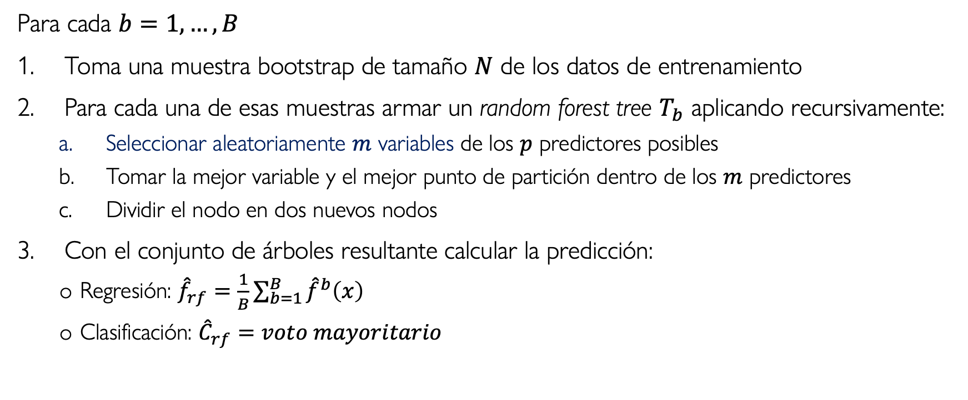
Ranfom Forest: Algoritmo
Para cada $b=1,…, B$
Toma una muestra bootstrap de tamaño $N$ de los datos de entrenamiento
Para cada una de esas muestras armar un random forest tree $T_{b}$ aplicando recursivamente:
Seleccionar aleatoriamente $m$ variables de los $p$ predictores posibles
Tomar la mejor variable y el mejor punto de partición dentro de los $m$ predictores
Dividir el nodo en dos nuevos nodos
Con el conjunto de árboles resultante calcular la predicción:
Regresión: ${\hat{f}}_{rf}=\frac{1}{B}\sum_{b=1}^{B}{{\hat{f}}^{b}\left(x\right)}$
Clasificación: ${\hat{C}}_{rf}=voto mayoritario$

Slide 8
Random Forest: Consideraciones
En la práctica se elige:
Regresion: $m≈\sqrt{p}$
Clasificación: $m≈p/3$
Depende de la naturaleza del problema y los datos.
$m$ tunning parameter/complejidad -> elijo por CV
Si $m=p$, entonces $Random Forest = Bagging$
Si $m$ es muy chico, Random Forest puede tener mala performance en predecir el error de CV
No todos los estimadores se benefician de “shaking up the data” como con la aleatorización de predictores en random forest.
Esta idea beneficia a estimadores con alta no linealidad como los arboles

Slide 9
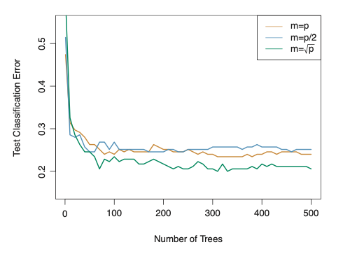
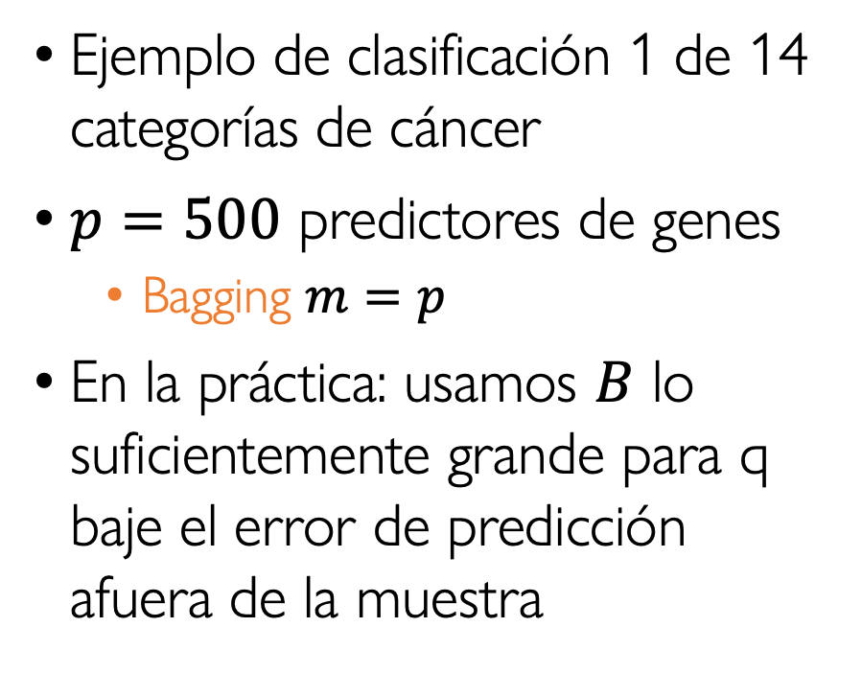
Random Forest: Parámetro tunning $m$
Ejemplo de clasificación 1 de 14 categorías de cáncer
$p=500$ predictores de genes
Bagging $m=p$
En la práctica: usamos $B$ lo suficientemente grande para q baje el error de predicción afuera de la muestra

Slide 10
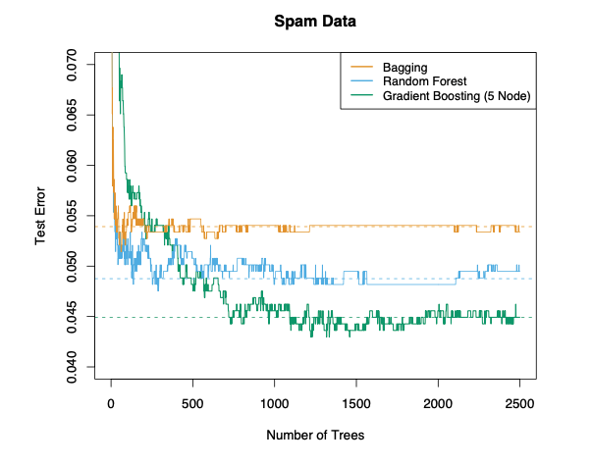
Random Forest: Ilustración comparando métodos
Ejemplo: Clasificación de email: spam o no
Metodos y parámetros:
Bagging: $B=2500$
Random Forest: $B=2500$
Boosting: arboles de 5 nodos ($d=4$). 10-fold CV

Slide 11
Random Forest: Importancia de una Variable
En cada momento de partición en un árbol,
Mejora del criterio de partición = medida de importancia atribuida a la partición de cada variable
Diferencia clave con Bagging: cada variable tiene la posibilidad de ser elegida como la más importante dentro del subconjunto m

Slide 12
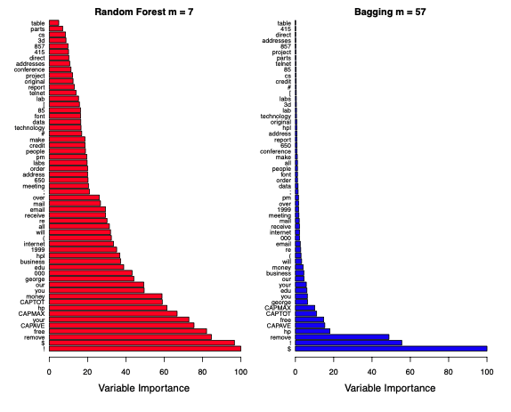
Fuente: Chapter 17 en Efron, B., & Hastie, T. (2016). Computer age statistical inference

Slide 13
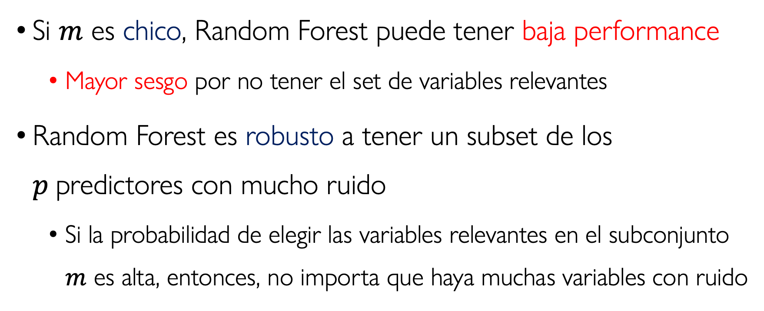
Random Forest: Varianza y Sesgo I
Si $m$ es chico, Random Forest puede tener baja performance
Mayor sesgo por no tener el set de variables relevantes
Random Forest es robusto a tener un subset de los $p$predictores con mucho ruido
Si la probabilidad de elegir las variables relevantes en el subconjunto $m$ es alta, entonces, no importa que haya muchas variables con ruido

Slide 14
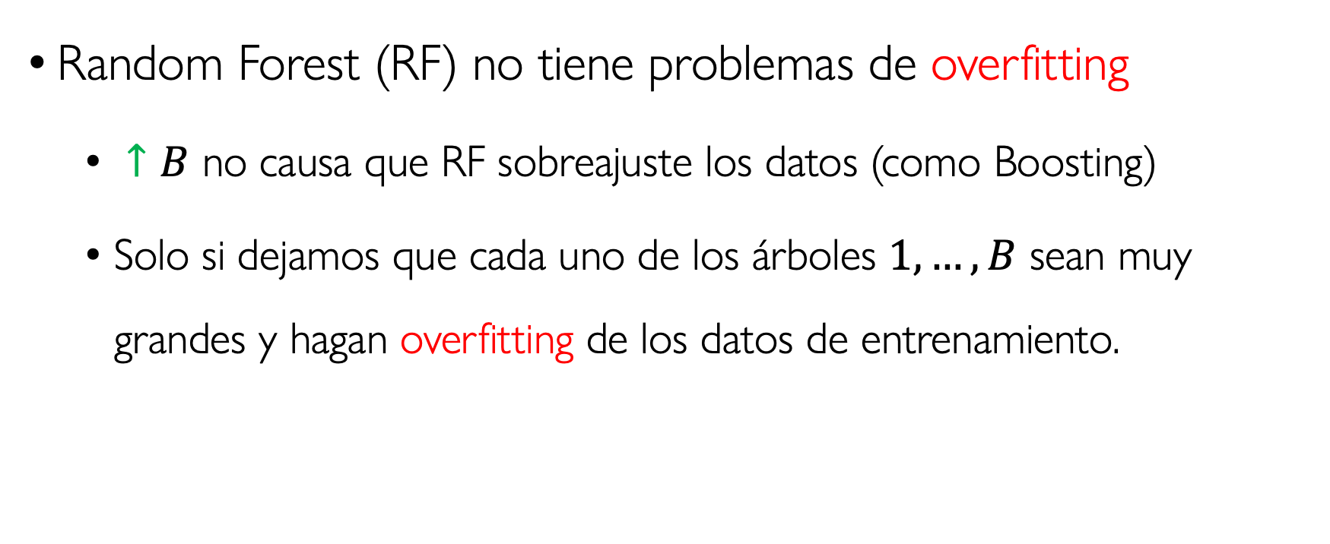
Random Forest: Varianza y Sesgo II
Random Forest (RF) no tiene problemas de overfitting
$↑$ $B$ no causa que RF sobreajuste los datos (como Boosting)
Solo si dejamos que cada uno de los árboles $1,…,B$ sean muy grandes y hagan overfitting de los datos de entrenamiento.

Slide 15
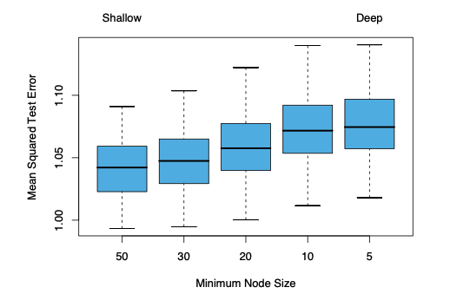
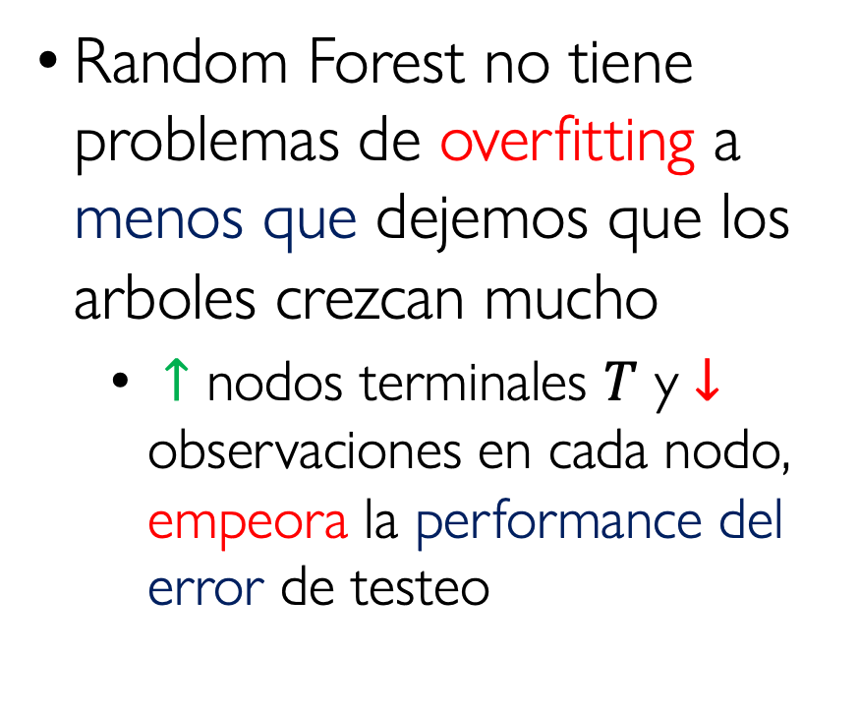
Random Forest: Varianza y Sesgo III
Random Forest no tiene problemas de overfitting a menos que dejemos que los arboles crezcan mucho
$↑$ nodos terminales $T$ y $↓$ observaciones en cada nodo, empeora la performance del error de testeo
Notes:
En este gráfico, el eje x es número de observaciones en los nodos terminales (no número de nodos terminales). Ambas medidas se mueven juntas. Mientras más nodos terminales tenemos, más particiones del espacio de predictores, y menor número de observaciones en los nodos terminales. Entonces, si uno tiene particiones donde dejamos solo 5 observaciones en los nodos terminales, el árbol es mas “profundo” (Deep) pero nuestro error de predicción afuera de la muestra empeora. En otras palabras, estamos sobreajustando la predicción a los datos dentro de la muestra, pero somos peores prediciendo afuera, por eso aumenta el MSE de testeo.

Slide 16
Random Forest: Varianza y Sesgo IV
Predicción Random Forest o Bagging vs CART
Sesgo de 1 árbol aleatorio de Random Forest o Baggging es mayor que sesgo de 1 árbol CART sin podar
¿Por qué?
Random Forest or Bagging estiman y predicen de una submuestra
Random Forest tiene menor número de predictores disponibles

Slide 17
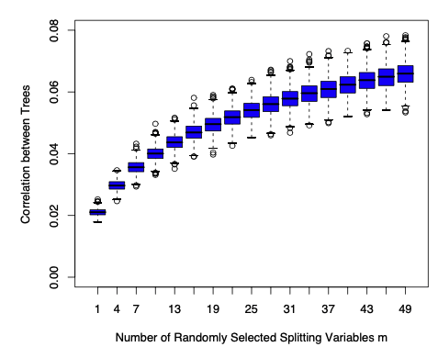
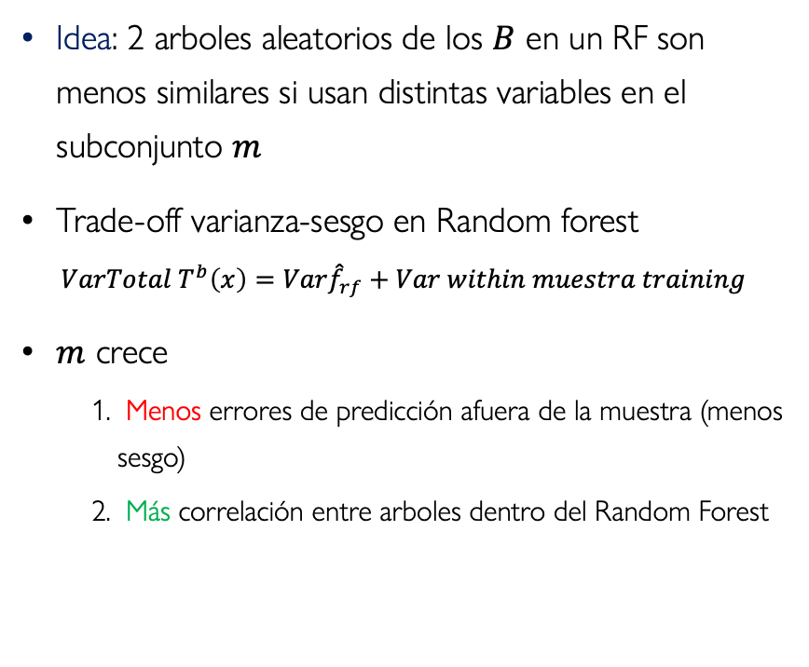
Random Forest: Varianza y la de-correlación de árboles
Idea: 2 arboles aleatorios de los $B$ en un RF son menos similares si usan distintas variables en el subconjunto $m$
Trade-off varianza-sesgo en Random forest
$$VarTotal T^{b}\left(x\right)=Var{\hat{f}}_{rf}+Var within muestra training$$
$m$ crece
Menos errores de predicción afuera de la muestra (menos sesgo)
Más correlación entre arboles dentro del Random Forest

Slide 18
Métodos basados en Árboles III: Boosting
References
† James, G., Witten, D., Hastie, T., Tibshirani, R., & Taylor, J. (2023). An introduction to statistical learning: With applications in Python. Chap. 8.2.3
* Friedman, J., Hastie, T., & Tibshirani, R. (2001). The elements of statistical learning (Vol. 1). Chap 10.2

Slide 19
Boosting: Idea
Similar a Bagging: usar muchas muestras, crear árboles, promediarlos
Bagging: $B$muestras independientes-> $B$árboles independientes
Diferencia con Bagging: los árboles crecen secuencialmente
No hay muestras bootstrapeadas
Idea: Cada árbol se ajusta basado en una versión modificada de los datos
Computamos $B$ arboles secuenciales
En cada paso el método da más importancia relativa a las observaciones mal predichas.
Paso final: promedio ponderado de predicciones en cada paso.

Slide 20
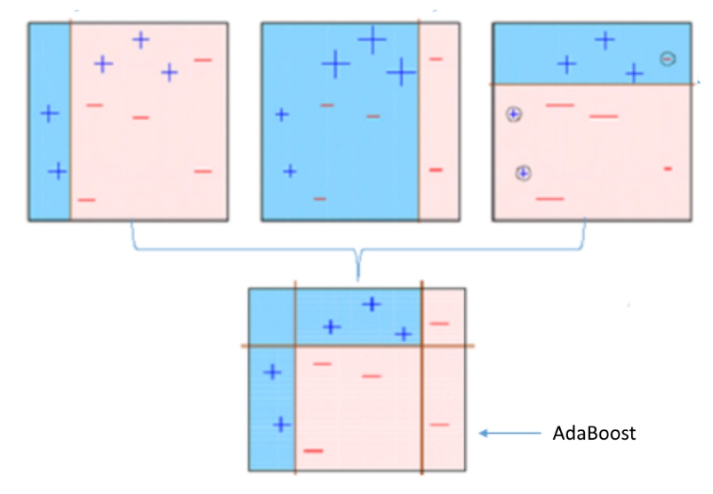
Boosting: Ilustración del aprendizaje
1
2
3
Notes:
Fuente: https://www.analyticsvidhya.com/blog/2015/11/quick-introduction-boosting-algorithms-machine-learning/

Slide 21
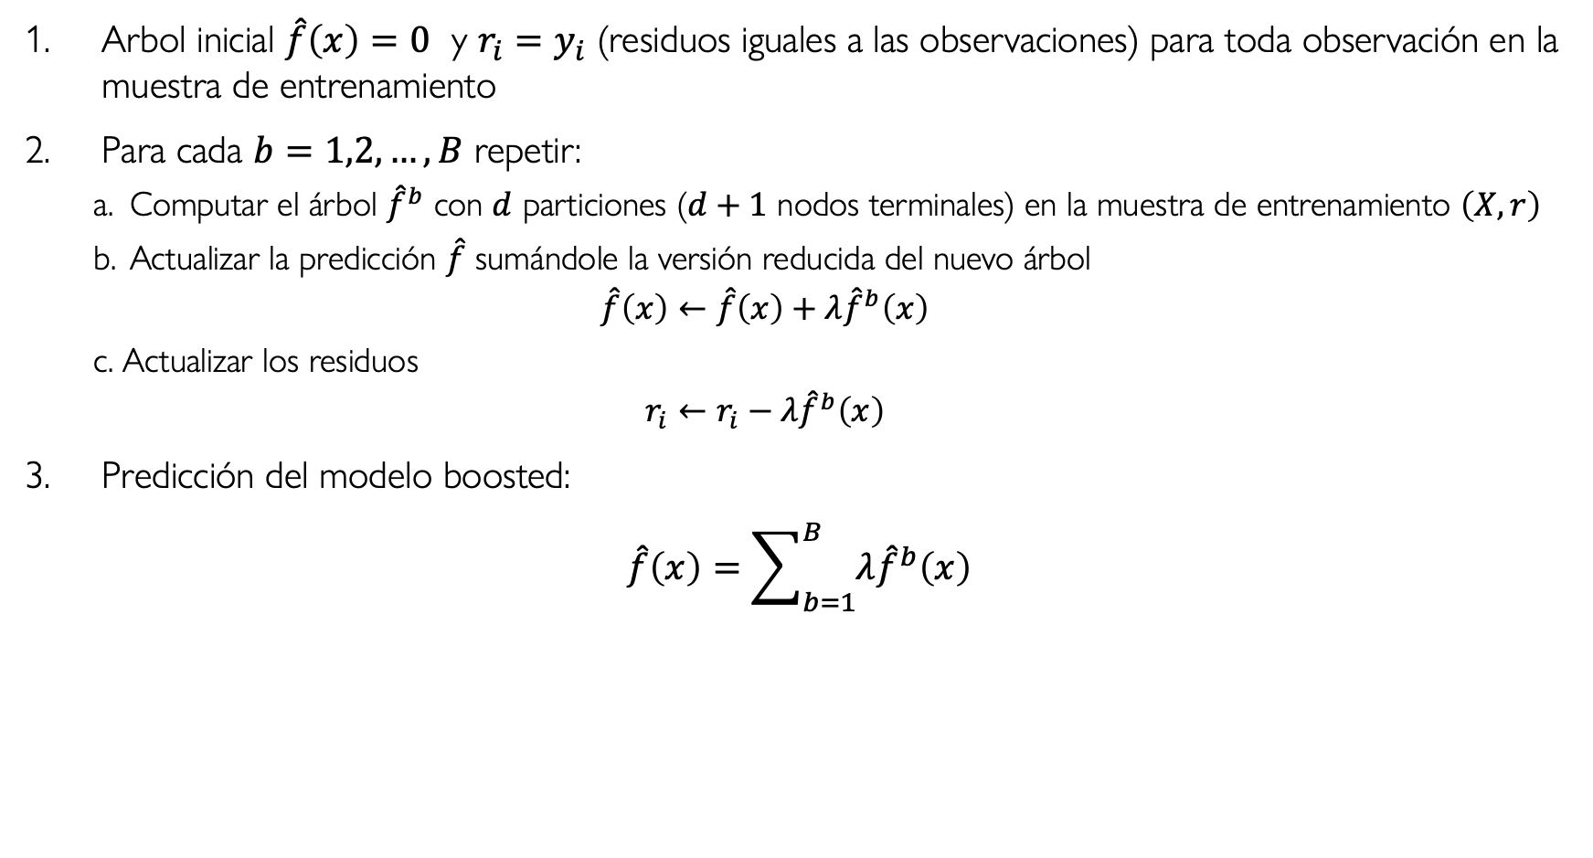
Boosting: Algoritmo
Arbol inicial $\hat{f}\left(x\right)=0$ y $r_{i}=y_{i}$ (residuos iguales a las observaciones) para toda observación en la muestra de entrenamiento
Para cada $b=1,2,…,B$ repetir:
Computar el árbol ${\hat{f}}^{b}$ con $d$ particiones ($d+1$ nodos terminales) en la muestra de entrenamiento $\left(X,r\right)$
Actualizar la predicción $\hat{f}$ sumándole la versión reducida del nuevo árbol
$$\hat{f}\left(x\right)←\hat{f}\left(x\right)+λ{\hat{f}}^{b}\left(x\right)$$
c. Actualizar los residuos
$$r_{i}←r_{i}−λ{\hat{f}}^{b}\left(x\right)$$
Predicción del modelo boosted:
$$\hat{f}\left(x\right)=\sum_{b=1}^{B}{λ{\hat{f}}^{b}\left(x\right)}$$

Slide 22
Boosting: Parámetros claves en Boosting
Numero de árboles $B$
Si es muy grande -> overfit
Elegimos $B$ usando cross-validation
Penalización $λ$: número positivo pequeño
Controla la tasa a la que aprende boosting
Valores típicos entre 0.01 y 0.001
Numero de particiones en cada árbol $d$: controla la complejidad de boosting
$d=1$ funciona bien -> dos brazos (stump) -> Additive Model

Slide 23
En síntesis: Comparando los tres métodos

Slide 24
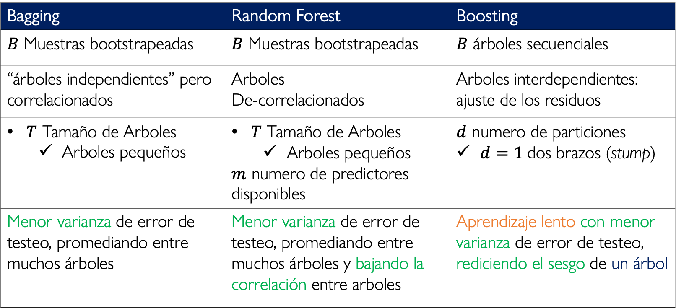
Métodos Basados en Arboles
Bagging | Random Forest | Boosting
$B$ Muestras bootstrapeadas | $B$ Muestras bootstrapeadas | $B$ árboles secuenciales
“árboles independientes” pero correlacionados | Arboles De-correlacionados | Arboles interdependientes: ajuste de los residuos
$T$ Tamaño de Arboles Arboles pequeños | $T$ Tamaño de Arboles Arboles pequeños $m$ numero de predictores disponibles | $d$ numero de particiones $d=1$ dos brazos (stump)
Menor varianza de error de testeo, promediando entre muchos árboles | Menor varianza de error de testeo, promediando entre muchos árboles y bajando la correlación entre arboles | Aprendizaje lento con menor varianza de error de testeo, rediciendo el sesgo de un árbol

Slide 25
Conclusiones finales
¿Qué aprendimos hoy?

Slide 26
¿Qué aprendimos hoy?
Revisamos el concepto de un árbol (CART)
Aprendimos tres métodos basados en árboles
Bagging: boostrapeamos muestras independientes, estimamos árboles, promediamos
Boosting: Armamos árboles, dependiendo del árbol anterior reajustando lo no aplicado por los residuos
Discutimos Random Forest, aprendiendo de:
Idea y algoritmo final
La medición de la importancia de predictores y su diferencia con Bagging
Discutimos de los trade-off de sesgo-varianza
Comparamos los tres métodos basados en arboles

Slide 27
¿Dudas, consultas?
Consultas: 25RO35480961@campus.economicas.uba.ar

